Slide 1
Features from Accelerated Segment Test
2016010873 박정욱

Slide 2
목차
서론
고속 특징점 검출
약점 및 그 보완
ID3 알고리즘을 이용한 결정 트리
비최대 억제
정리
Todo

Slide 3
서론
기존에도 SIFT, Harris, SUSAN 등 고성능 특징 검출기들이 있음
하지만 이들은 SLAM 등의 실시간 처리에 쓰이기엔 너무 ‘계산 집약적’
계산 집약적 문제 : 컴퓨터로 해결하기에 시간과 자원이 너무 많이 드는 문제
특수한 경우가 아니라면 실시간 처리가 불가능하다고 알려져있음
별도의 하드웨어 처리가 거의 필수적
GPU, FPGA(Field Programmable Gate Array), DSP(Digital Signal Processor), etc.…
실시간 처리를 위한 새로운 특징 검출기가 필요!

Slide 4
서론
번역해보자면 “가속화된 세그먼트 검사로부터의 특징”
이름에 맞게, 특징을 검출할 때 영상의 특정 부분에 대해 가속화된 검사를 진행
기존의 SIFT와 Harris는 화소 강도의 순간변화율을 이용하는 방법론
화소 강도 : 회색조 영상에서 밝기를 나타내는 정도. 흔히 8비트 정수로 표현됨
SUSAN의 경우, 선택된 화소 주변에 비슷한 강도의 화소가 얼마나 적은지를 기준으로 함
계산이 필요한 변화율이 아니라 눈에 보이는 지역적 특성을 이용한다는 발상에 주목

Slide 5
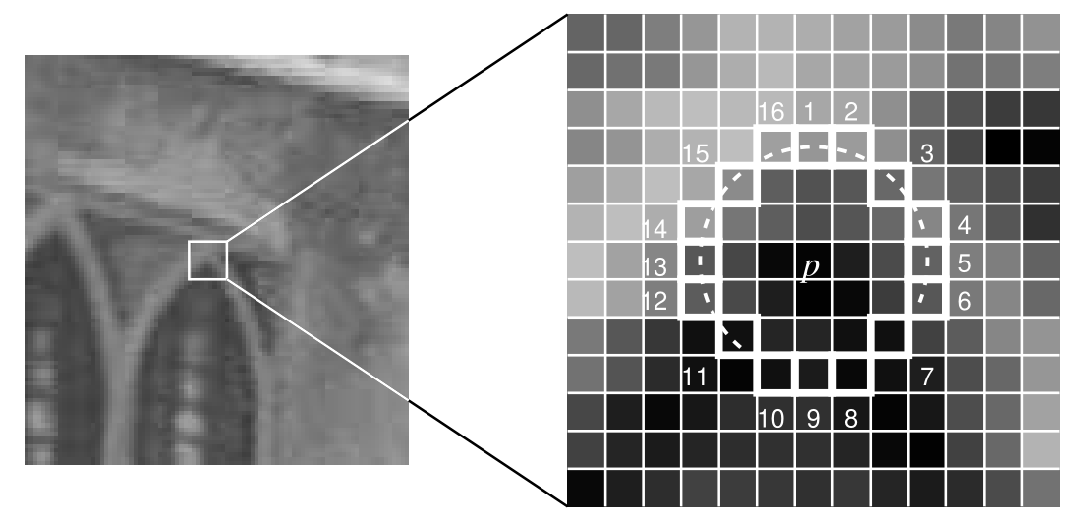

고속 특징점 검출
특징점 후보인 화소 $p$를 중심으로 하는 Bresenham 원을 생각해보자.
Bresenham 원 = 중간점 원 그리기 알고리즘 + Bresenham 선 그리기 알고리즘
실수 연산이 아닌 정수 연산을 이용하므로 압도적으로 효율적임

Slide 6
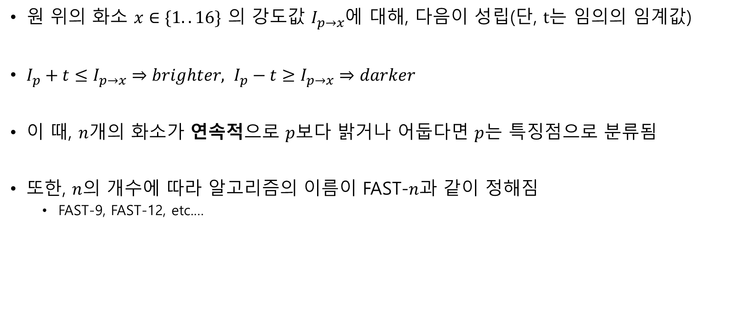
고속 특징점 검출
원 위의 화소 $x∈\{1..16\}$ 의 강도값 $I_{p→x}$에 대해, 다음이 성립(단, $t$는 임의의 임계값)
$I_{p}+t≤I_{p→x}⇒brighter, I_{p}−t≥I_{p→x}⇒darker$
이 때, $n$개의 화소가 연속적으로 $p$보다 밝거나 어둡다면 $p$는 특징점으로 분류됨
또한, $n$의 개수에 따라 알고리즘의 이름이 FAST-$n$과 같이 정해짐
FAST-9, FAST-12, etc.…

Slide 7

고속 특징점 검출
가속화된 검사(이후 ‘검사’로 표기)를 하기 위해 $n=12$로 잡고, 4방위 화소 4개만 검사
연속된 화소가 12개 존재하려면 적어도 3개가 $I_{p}+t$보다 밝거나 $I_{p}−t$보다 어두워야 함
이후 일차적으로 걸러진 특징점 후보군에 대해 전체 검사를 진행

Slide 8
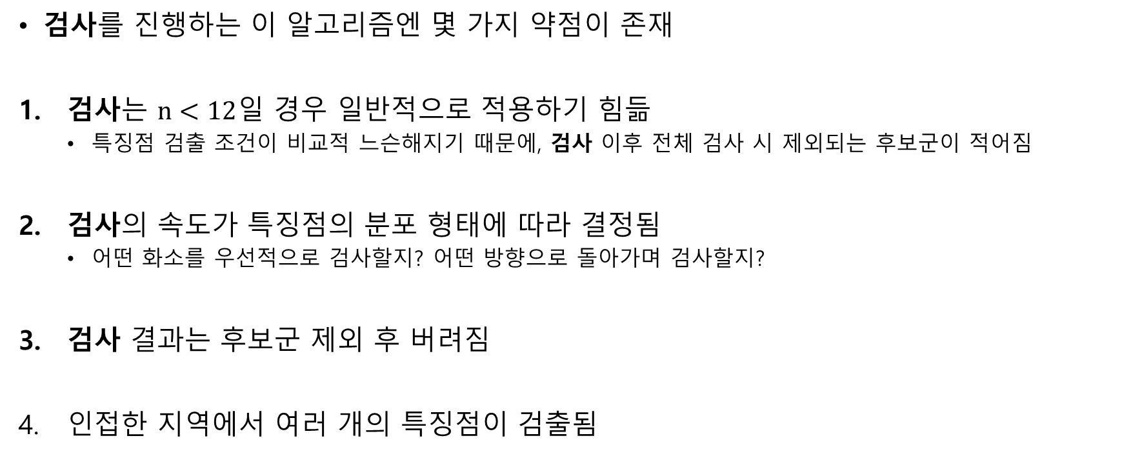
약점 및 그 보완
검사를 진행하는 이 알고리즘엔 몇 가지 약점이 존재
검사는 $n<12$일 경우 일반적으로 적용하기 힘듦
특징점 검출 조건이 비교적 느슨해지기 때문에, 검사 이후 전체 검사 시 제외되는 후보군이 적어짐
검사의 속도가 특징점의 분포 형태에 따라 결정됨
어떤 화소를 우선적으로 검사할지? 어떤 방향으로 돌아가며 검사할지?
검사 결과는 후보군 제외 후 버려짐
인접한 지역에서 여러 개의 특징점이 검출됨

Slide 9
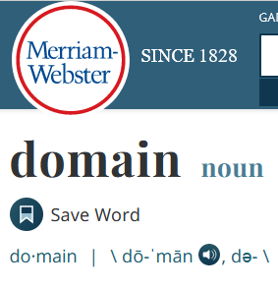
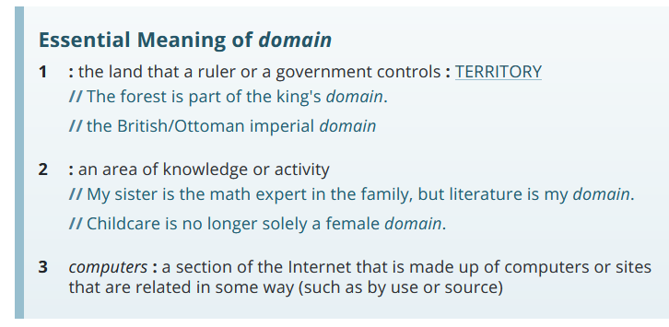
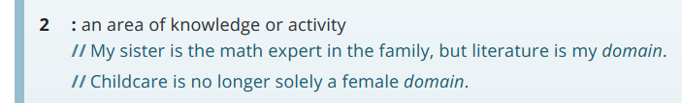
약점 및 그 보완
1, 2, 3번 약점을 보완하기 위해, 기계학습 도입
목표 도메인에 응용하기 위한 학습 영상을 준비

Slide 10
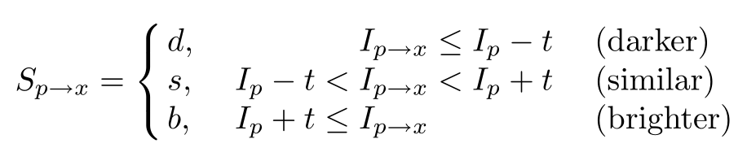
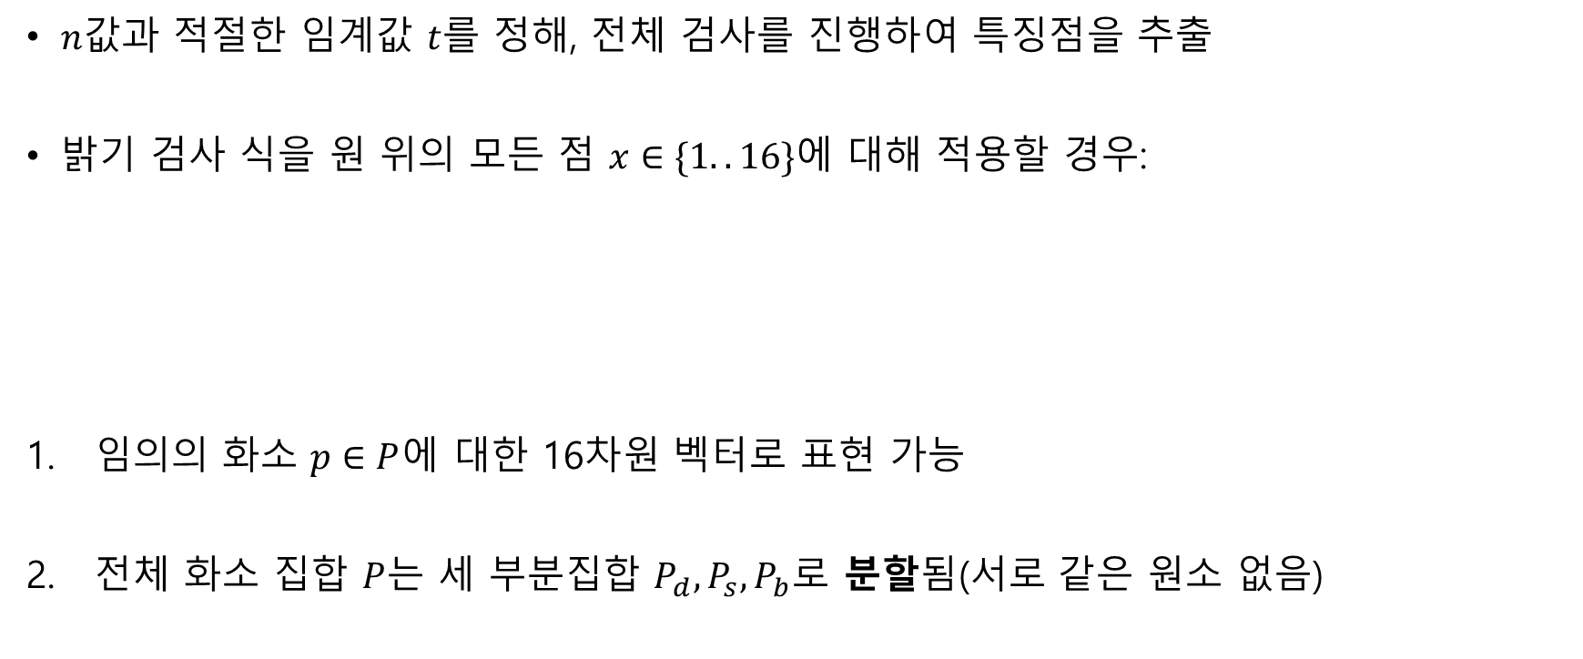
약점 및 그 보완
$n$값과 적절한 임계값 $t$를 정해, 전체 검사를 진행하여 특징점을 추출
밝기 검사 식을 원 위의 모든 점 $x∈\{1..16\}$에 대해 적용할 경우:
임의의 화소 $p∈P$에 대한 16차원 벡터로 표현 가능
전체 화소 집합 $P$는 세 부분집합 $P_{d},P_{s},P_{b}$로 분할됨(서로 같은 원소 없음)

Slide 11
ID3 알고리즘을 이용한 결정 트리
결정 트리
결정 규칙과 그 결과를 트리 구조로 도식화한 도구
스무고개 같은 형태를 생각하면 이해하기 편함
날개가 있나요?
날개? | 비행? | 갈기? | 동물
O | O | X | 참새
O | X | X | 펭귄
X | X | X | 고래
X | X | O | 사자
T
F
날 수 있나요?
갈기가 있나요?
T
F
T
F
참새
펭귄
사자
고래

Slide 12
ID3 알고리즘을 이용한 결정 트리
결정 트리는 불순도가 낮아지는 방향으로
엔트로피는 불순도를 수치화한 지표 중 하나이며, 정보량의 기댓값

Slide 13
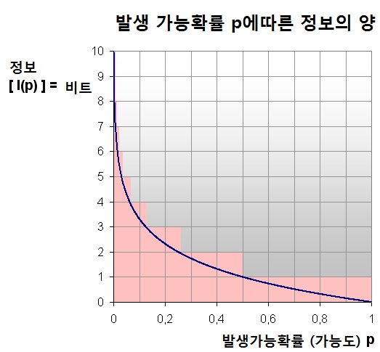
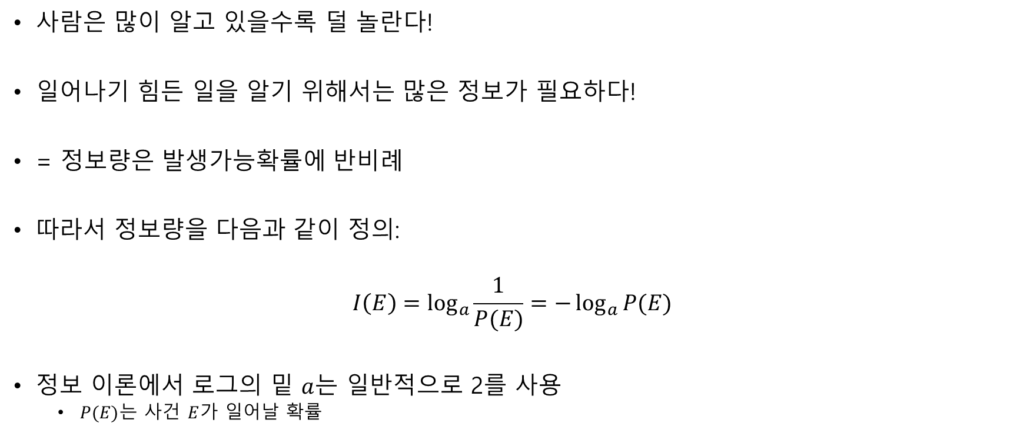
ID3 알고리즘을 이용한 결정 트리
사람은 많이 알고 있을수록 덜 놀란다!
일어나기 힘든 일을 알기 위해서는 많은 정보가 필요하다!
= 정보량은 발생가능확률에 반비례
따라서 정보량을 다음과 같이 정의:
$$I\left(E\right)=\log_{a}{\frac{1}{P(E)}}=−\log_{a}{P(E)}$$
정보 이론에서 로그의 밑 $a$는 일반적으로 2를 사용
$P(E)$는 사건 $E$가 일어날 확률

Slide 14
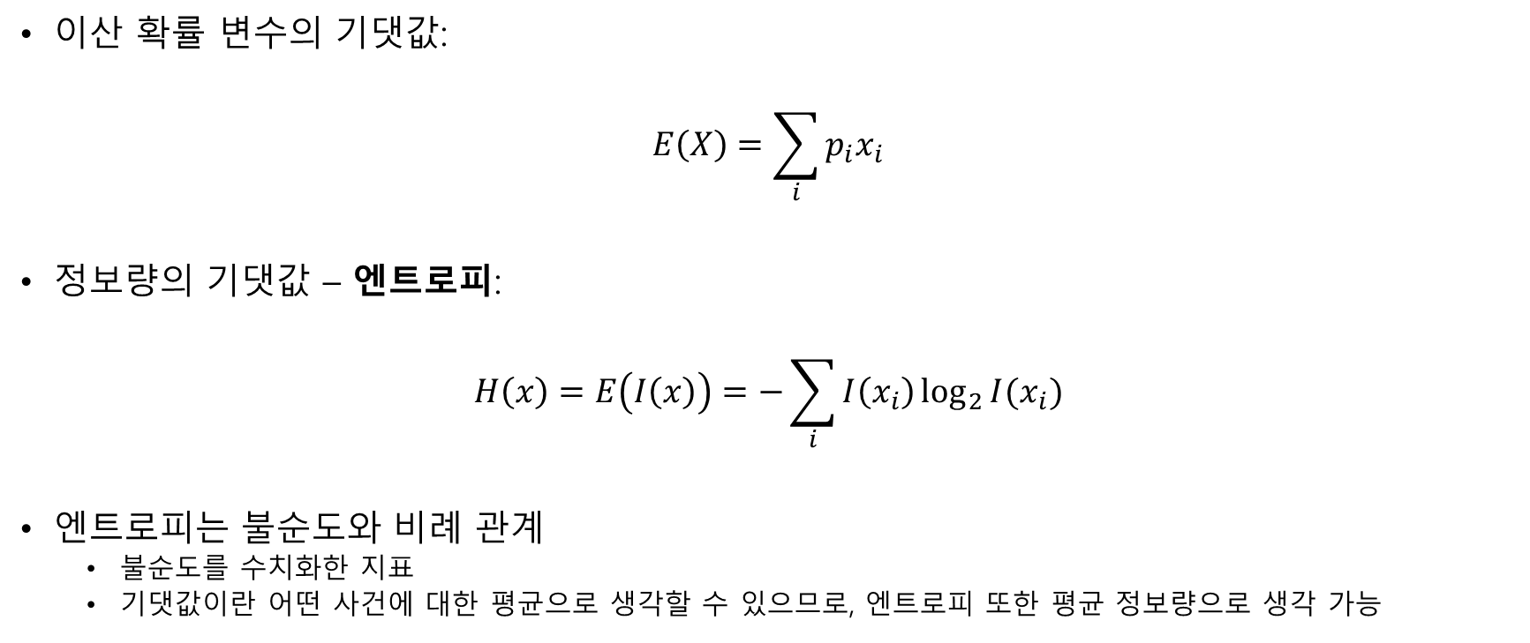
ID3 알고리즘을 이용한 결정 트리
이산 확률 변수의 기댓값:
$$E\left(X\right)=\sum_{i}{p_{i}x_{i}}$$
정보량의 기댓값 – 엔트로피:
$$H\left(x\right)=E\left(I\left(x\right)\right)=−\sum_{i}{I\left(x_{i}\right)\log_{2}{I(x_{i})}}$$
엔트로피는 불순도와 비례 관계
불순도를 수치화한 지표
기댓값이란 어떤 사건에 대한 평균으로 생각할 수 있으므로, 엔트로피 또한 평균 정보량으로 생각 가능

Slide 15
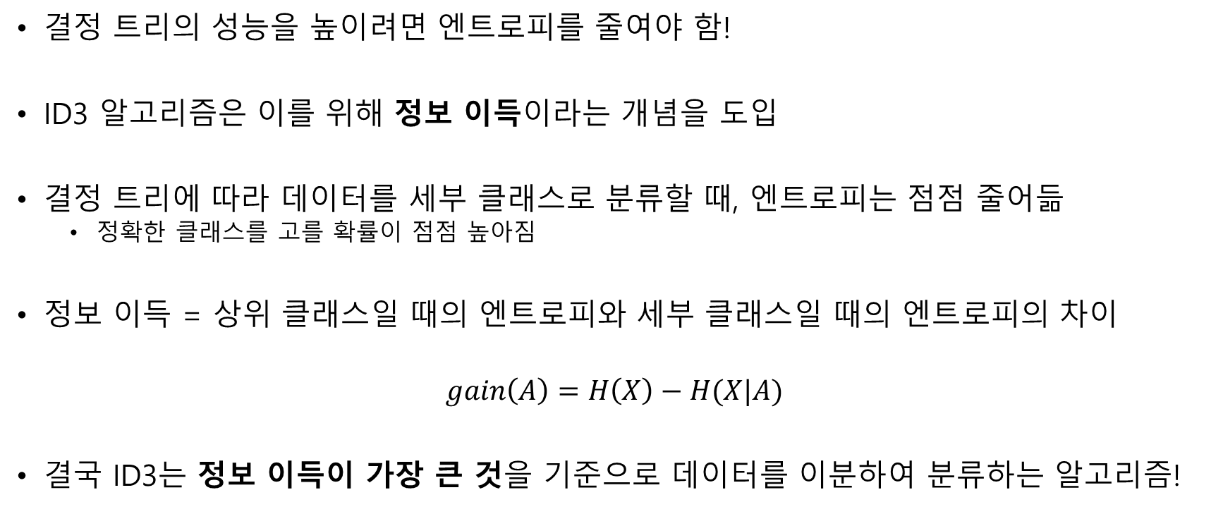
ID3 알고리즘을 이용한 결정 트리
결정 트리의 성능을 높이려면 엔트로피를 줄여야 함!
ID3 알고리즘은 이를 위해 정보 이득이라는 개념을 도입
결정 트리에 따라 데이터를 세부 클래스로 분류할 때, 엔트로피는 점점 줄어듦
정확한 클래스를 고를 확률이 점점 높아짐
정보 이득 = 상위 클래스일 때의 엔트로피와 세부 클래스일 때의 엔트로피의 차이
$$gain\left(A\right)=H\left(X\right)−H(X|A)$$
결국 ID3는 정보 이득이 가장 큰 것을 기준으로 데이터를 이분하여 분류하는 알고리즘!

Slide 16
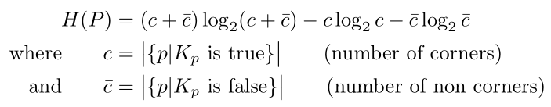
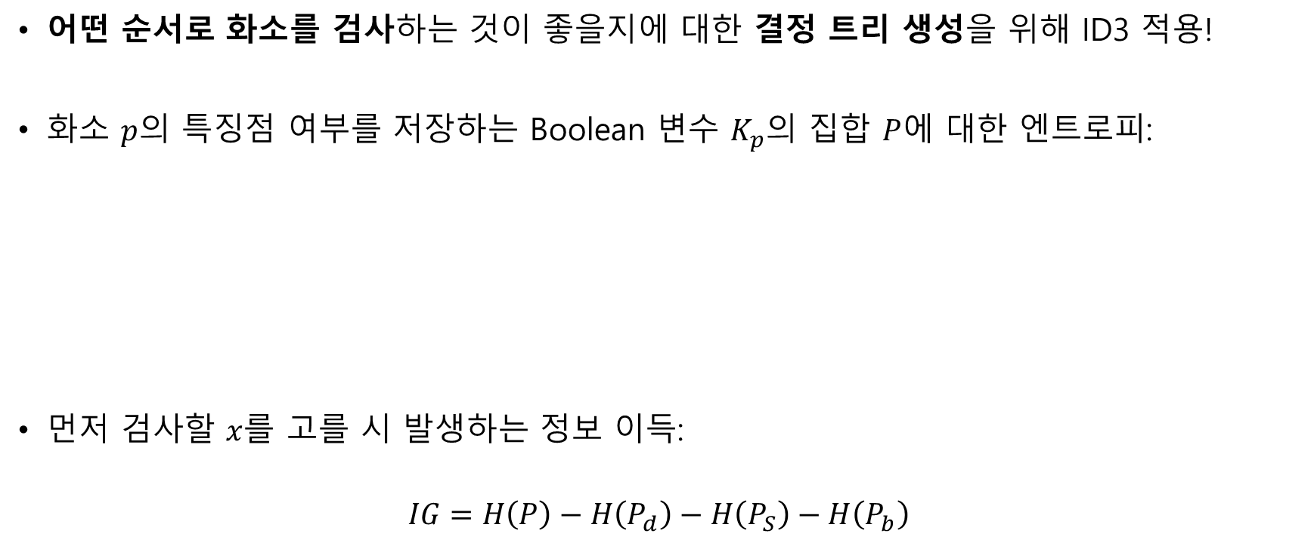
ID3 알고리즘을 이용한 결정 트리
어떤 순서로 화소를 검사하는 것이 좋을지에 대한 결정 트리 생성을 위해 ID3 적용!
화소 $p$의 특징점 여부를 저장하는 Boolean 변수 $K_{p}$의 집합 $P$에 대한 엔트로피:
먼저 검사할 $x$를 고를 시 발생하는 정보 이득:
$$IG=H\left(P\right)−H\left(P_{d}\right)−H\left(P_{S}\right)−H\left(P_{b}\right)$$

Slide 17
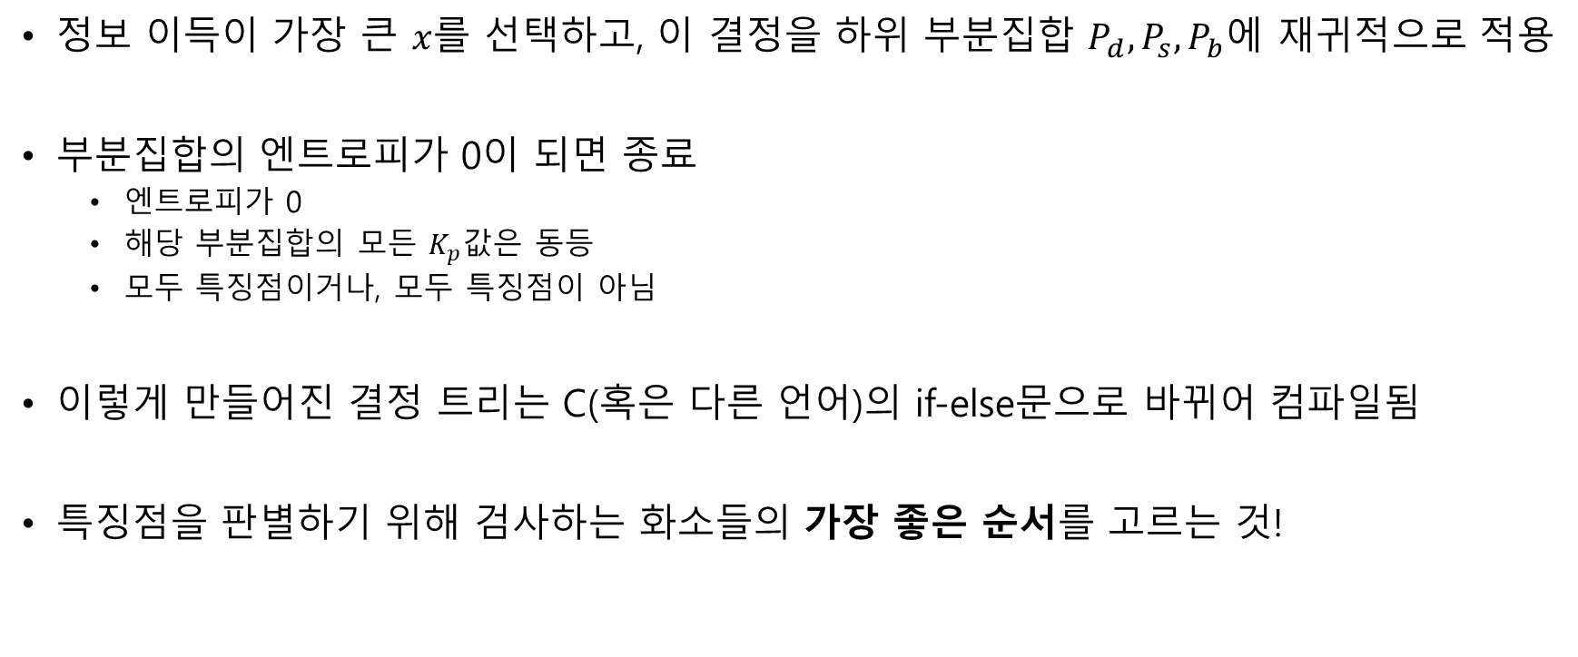
ID3 알고리즘을 이용한 결정 트리
정보 이득이 가장 큰 $x$를 선택하고, 이 결정을 하위 부분집합 $P_{d},P_{s},P_{b}$에 재귀적으로 적용
부분집합의 엔트로피가 0이 되면 종료
엔트로피가 0
해당 부분집합의 모든 $K_{p}$값은 동등
모두 특징점이거나, 모두 특징점이 아님
이렇게 만들어진 결정 트리는 C(혹은 다른 언어)의 if-else문으로 바뀌어 컴파일됨
특징점을 판별하기 위해 검사하는 화소들의 가장 좋은 순서를 고르는 것!

Slide 18
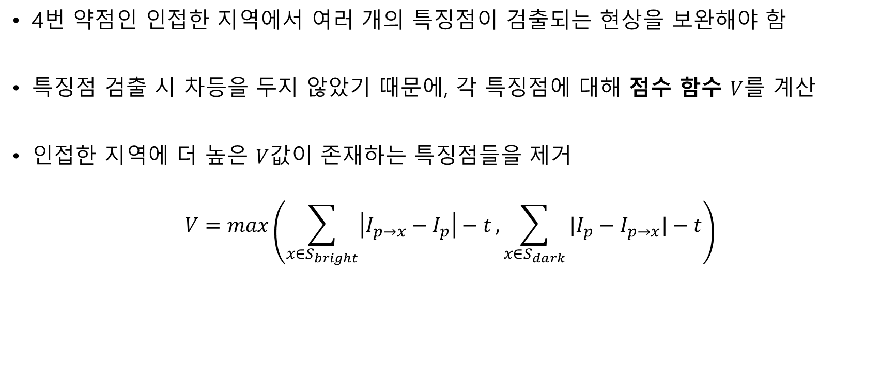
비최대 억제
4번 약점인 인접한 지역에서 여러 개의 특징점이 검출되는 현상을 보완해야 함
특징점 검출 시 차등을 두지 않았기 때문에, 각 특징점에 대해 점수 함수 $V$를 계산
인접한 지역에 더 높은 $V$값이 존재하는 특징점들을 제거
$$V=\max\left(\sum_{x∈S_{bright}}{\left|I_{p→x}−I_{p}\right|−t},\sum_{x∈S_{dark}}{|I_{p}−I_{p→x}|−t}\right)$$

Slide 19
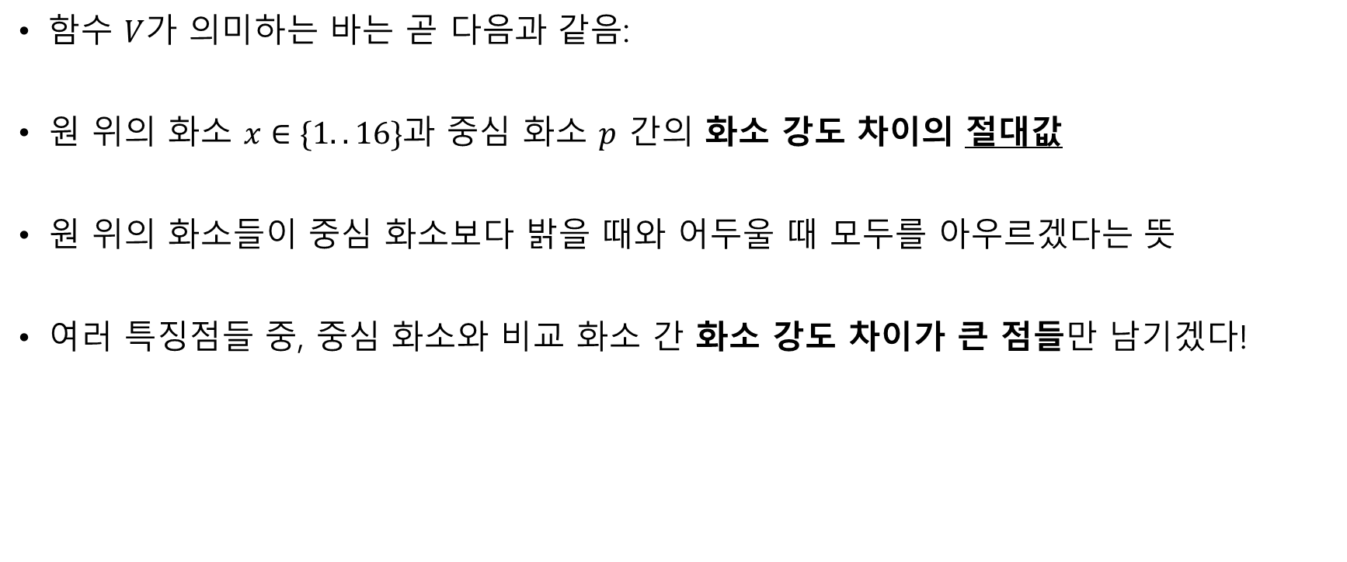
비최대 억제
함수 $V$가 의미하는 바는 곧 다음과 같음:
원 위의 화소 $x∈\{1..16\}$과 중심 화소 $p$ 간의 화소 강도 차이의 절대값
원 위의 화소들이 중심 화소보다 밝을 때와 어두울 때 모두를 아우르겠다는 뜻
여러 특징점들 중, 중심 화소와 비교 화소 간 화소 강도 차이가 큰 점들만 남기겠다!

Slide 20
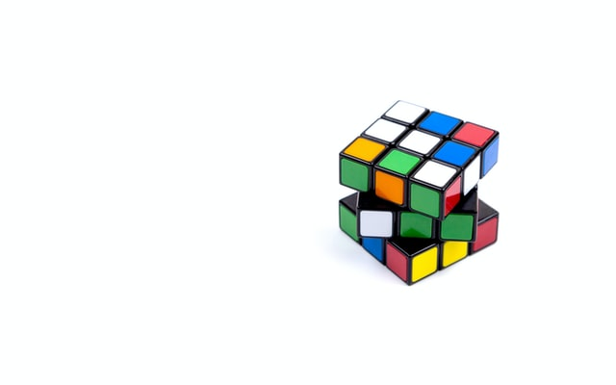
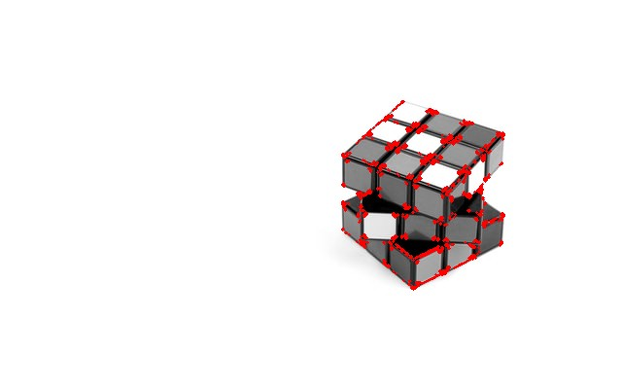
실행 결과

Slide 21
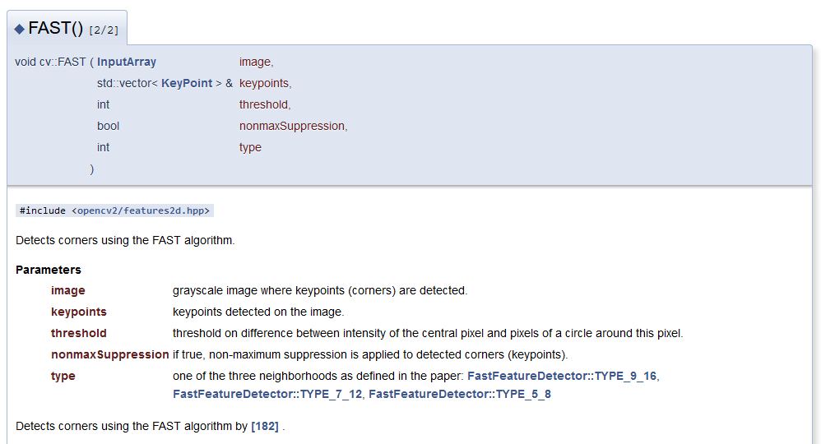
FAST in OpenCV
https://github.com/opencv/opencv/blob/master/modules/features2d/src/fast.cpp

Slide 22
정리
기존의 검출기들은 실시간 처리에 부적합, FAST의 등장
특징점 후보 화소와 그 주변 화소의 강도 차이를 이용해 검출하는 방식
처리 속도를 위해 가속화된 검사를 생각해보았으나 약점 존재
약점을 보완하기 위해 기계학습과 비최대 억제 알고리즘을 적용
ORB는 특징점 검출 시 FAST 검출 알고리즘을 이용하므로 알아둘 필요가 있음
부가적으로, 기계학습이 완료된 검출기의 소스 코드와 프로그램은 링크에서 접근 가능

Slide 23
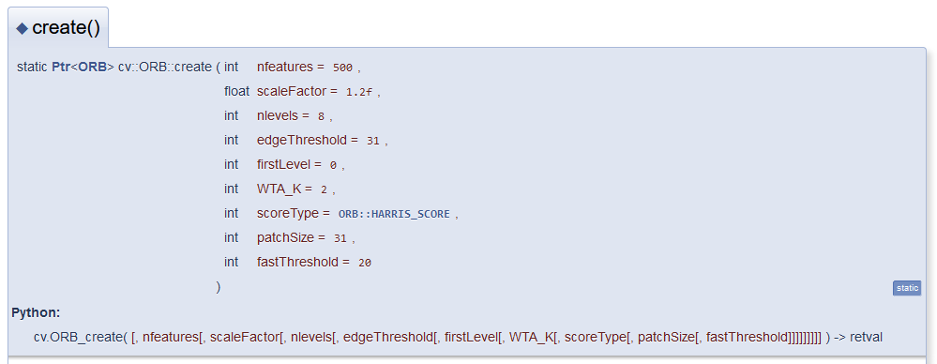
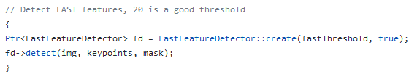
정리
https://github.com/opencv/opencv/blob/master/modules/features2d/src/orb.cpp

Slide 24
Todo
Oriented FAST
BRIEF
Rotated BRIEF
SLAM

